Slide 1
Bases de datos relacionales
Diseño Lógico

Slide 2
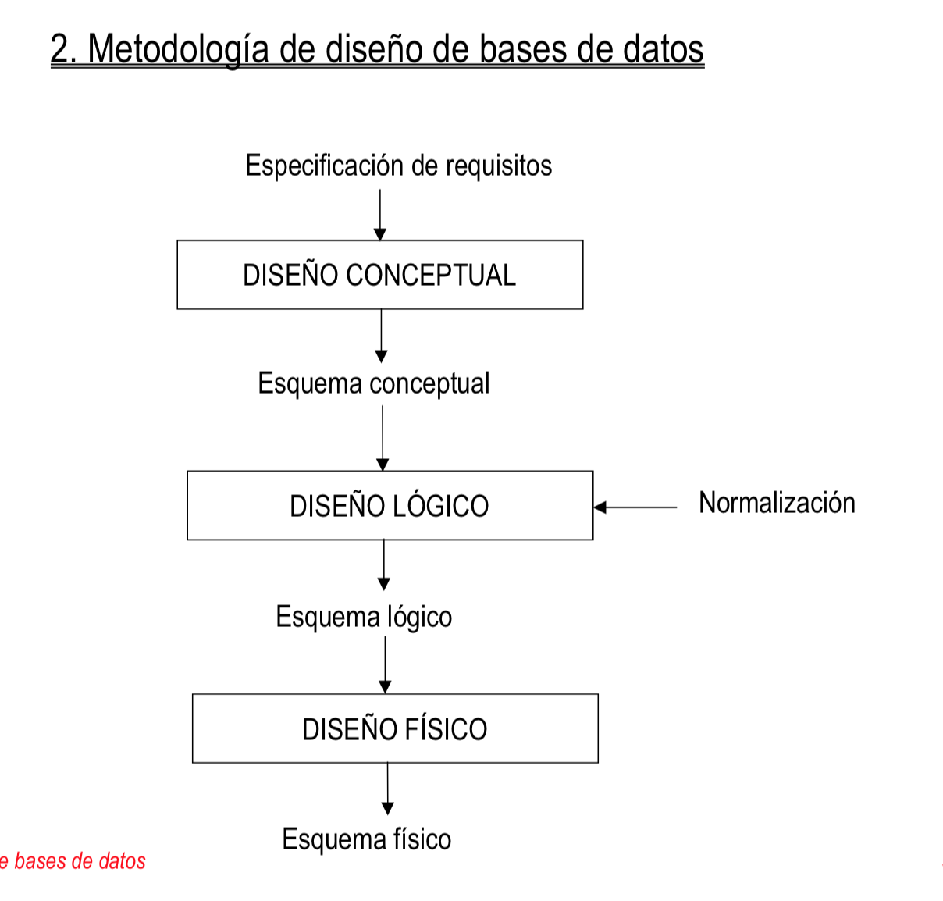

Slide 3
Normalización
Cuando una tabla no está normalizada, cabe la posibilidad que alguna celda no esté llena, que los datos se repitan, que aparezcan dos datos o más en una celda, que algunos datos como atributos incorrectos, que los datos no sean valores simples, o que la misma tabla no cuente con claves primarias.

Slide 4
Dependencia Funcional
Primera Forma Normal
Segunda Forma Normal
Tercera Forma Normal

Slide 5
Normalización
El proceso de normalización de bases de datos consiste en aplicar una serie de reglas a las tablas obtenidas tras el paso del modelo conceptual al modelo lógico.
Las bases de datos relacionales se normalizan para:
  Evitar la redundancia de los datos.
  Evitar problemas de actualización de los datos en las tablas.
  Proteger la integridad de los datos.

Slide 6
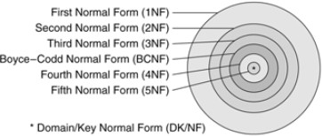
Normalización
Según la propuesta original de Codd (1972), se somete un esquema de relación a una serie de pruebas para "certiﬁcar” si pertenece o no a una cierta forma normal.
En un principio, Codd propuso tres formas normales, a las cuales llamó primera, segunda y tercera formas normales (1FN, 2FN, 3FN).
Posteriormente, Boyce y Codd propusieron una deﬁnición más estricta de 3FN, a la que se conoce como forma normal de Boyce‑Codd (FNBC).
Todas estas formas normales se basan en las dependencias funcionales entre los atributos de una tabla.
Más adelante se propusieron una cuarta forma normal (4FN) y una quinta (5FN), con fundamento en los conceptos de dependencias multivaluadas y dependencias de reunión, respectivamente.

Slide 7
Dependencia Funcional
Ocurre cuando el valor de un atributo o varios determina el valor de un segundo atributo o varios
A B (A determina funcionalmente a B)
El atributo en la parte izquierda de la dependencia funcional es llamado el determinante
Si conocemos el valor de A podemos conocer el valor de B.

Slide 8
Dependencia Funcional
Por ejemplo, en una tabla CLIENTE(Número_cliente,Nombre,Teléfono,Fecha_Nacimiento,Edad) Existen las siguientes dependencias funcionales:
DF: Número_cliente Nombre
DF: Número_cliente Teléfono
DF: Número_cliente
DF: Número_cliente
DF: Fecha_Nacimiento Edad
Fecha_Nacimiento Edad
Para comenzar el proceso de normalización tenemos que estudiar las propiedades de todos los atributos de la tabla y analizar como están relacionados entre sí, buscando las posibles dependencias funcionales que existan.
Otro de los pasos previos al proceso de normalización es decidir cual es la clave primaria de la tabla.

Slide 9
Primera Forma Normal
Una tabla está en 1FN si satisface las siguientes condiciones:
Todos los atributos son “atómicos”. Por ejemplo, en el campo teléfono no tenemos varios teléfonos.
La tabla contiene una clave primaria única. Por ejemplo el NIF para personas, la matrícula para vehículos o un simple id autoincremental. Si no tiene clave, no es 1FN.
La clave primaria no contiene atributos nulos. No podemos tener filas para las que no haya clave (por ejemplo, personas sin NIF o vehículos sin matrícula).
No debe existir variación en el número de columnas. Si algunas filas tienen 8 columnas y otras 3, pues no estamos en 1FN.

Slide 10
Los campos no clave deben identificarse por la clave. Es decir, que los campos no clave dependen funcionalmente de la clave. Esto es prácticamente lo mismo que decir que existe clave primaria.
Debe Existir una independencia del orden tanto de las filas como de las columnas, es decir, si los datos cambian de orden no deben cambiar sus significados. Por ejemplo, si en la tercera fila tenemos el tercer mejor expediente y en la quinta fila el quinto, no estamos en 1FN.
La primera forma normal se deﬁnió para prohibir los atributos multivaluados, compuestos y sus combinaciones.

Slide 12
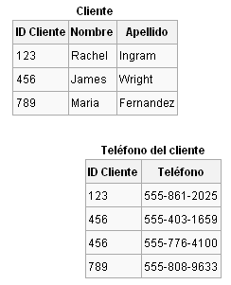
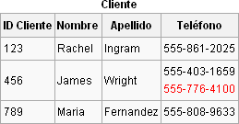
Cuando una tabla no está en primera forma normal, se divide en otras tablas, repartiendo sus atributos entre las resultantes. Normalmente la idea es eliminar el atributo que viola la 1FN de la relación original y colocarlo en una relación aparte junto con la clave primaria de la relación de partida.

Slide 13
Segunda Forma Normal
Un esquema está en 2FN si:
  Está en 1FN.
  Y si todos los atributos no clave dependen funcionalmente de la clave completa y no sólo de una parte de esta.
Este paso sólo se aplica a relaciones que tienen claves compuestas, es decir, que están formadas por mas de un atributo.

Slide 14
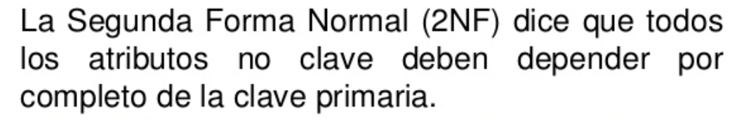

Slide 15
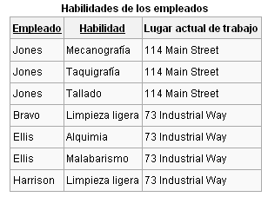
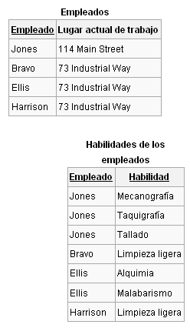
Segunda Forma Normal
El atributo restante, Lugar actual de trabajo, es dependiente solo en parte de la clave candidata, llamada Empleado. Por lo tanto la tabla no está en 2NF.
Si una tabla no está en 2FN, se le puede normalizar a varias tablas en 2FN en las que los atributos que dependen de una parte de la clave formarán una nueva tabla que tendrá esa parte de la clave como clave primaria.

Slide 16
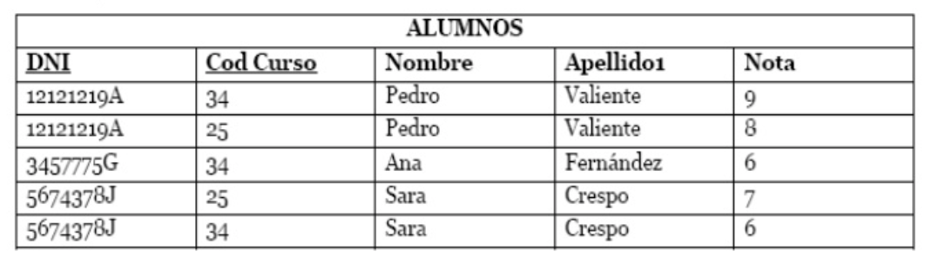
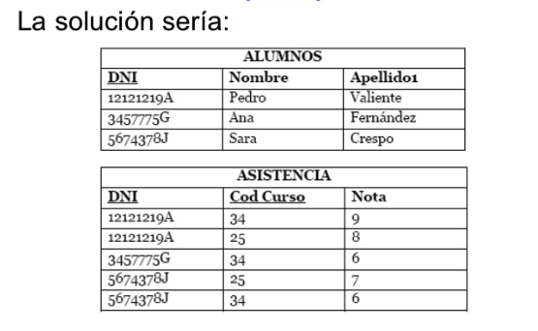

Slide 17
Tercera Forma Normal
Una tabla está en 3NF si y solo si las dos condiciones siguientes se mantienen:
La tabla está en la segunda forma normal(2FN)
Ningún atributo no-­‐primario de la tabla es dependiente transitivamente de una clave candidata
Es decir, una relación está en tercera forma normal si todos los atributos de la relación dependen funcionalmente sólo de la clave, y no de ningún otro atributo

Slide 18
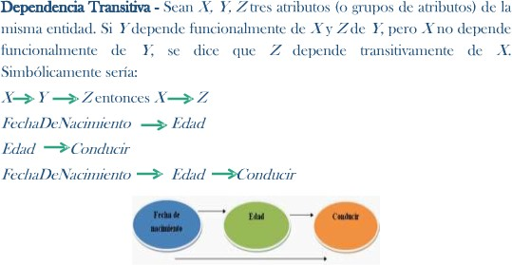

Slide 19
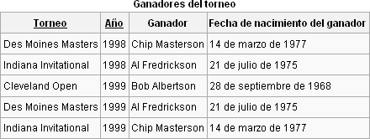
Tercera Forma Normal
Un ejemplo de una tabla 2NF que falla en satisfacer los requerimientos de la 3NF es:
La única clave candidata es {Torneo, Año}.
La violación de la 3NF ocurre porque el atributo no primario Fecha de nacimiento del ganador es dependiente transitivamente de {Torneo, Año} vía el atributo no primario Ganador.
El hecho de que la Fecha de nacimiento del ganador es funcionalmente dependiente en el Ganador hace la tabla vulnerable a inconsistencias lógicas, pues no hay nada que impida a la misma persona ser mostrada con diferentes fechas de nacimiento en diversos registros.
Para expresar los mismos hechos sin violar la 3NF, es necesario dividir la tabla en dos:

Slide 20
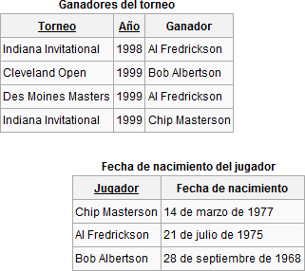
Tercera Forma Normal

Slide 21
Tercera Forma Normal
idEmpleado | Puesto | Salario
100 | Secretaria | 3100
150 | Gerente | 3200
200 | Secretaria | 3100
250 | Subgerente | 3200
300 | Secretaria | 3100
Puesto
Salario
IdEmpleado
Puesto
Salario
Relación que elimina la dependencia transitiva:
La mayoría de las tablas 3NF están libres de anomalías de actualización, inserción, y borrado.
idEmpleado | Puesto
100 | Secretaria
150 | Gerente
200 | Secretaria
250 | Subgerente
300 | Secretaria
Puesto | Salario
Secretaria | 3100
Gerente | 3200
Subgerente | 3200

Slide 22
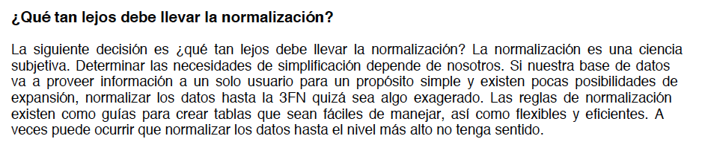
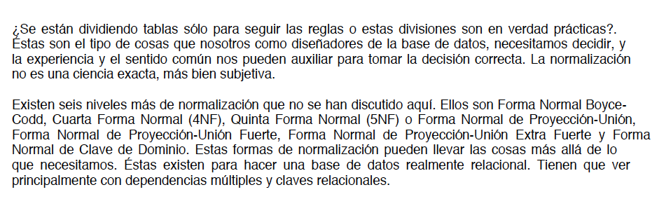

Slide 23
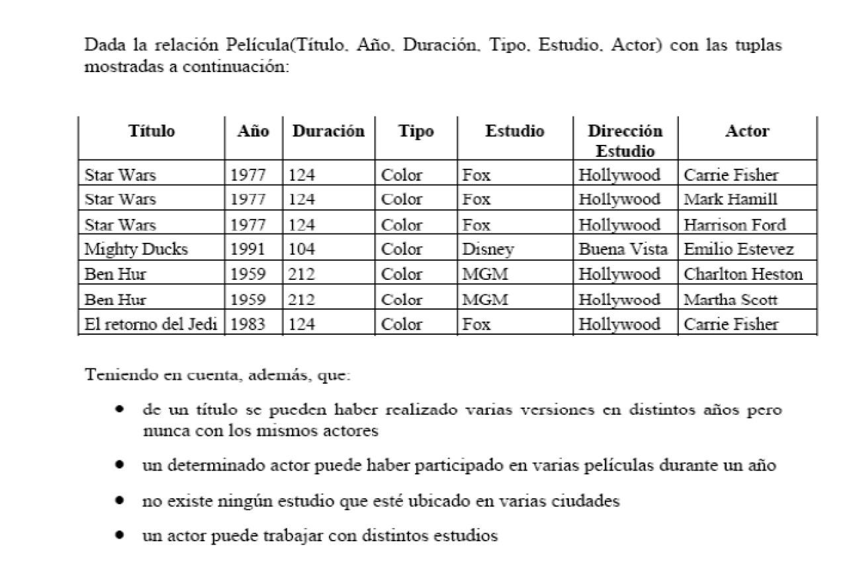

Slide 24



